Slide 1
fecundación
Es el proceso en el cual las gametas masculinas o Anterozoides se unen con las gametas femeninas (Oósfera y Núcleo Secundario). Como resultado de estas uniones el primordio seminal u óvulo se transforma en SEMILLA y el Ovario en FRUTO.

Slide 2
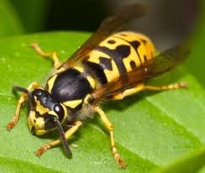
Insectos
Los insectos son animales pequeños que por lo general tienen un par de antenas en la cabeza, tres pares de patas en el tórax y uno o dos pares de alas en su etapa adulta. Muchos insectos tienen dos pares de alas; algunos pueden volar y otros no. Todos los insectos tienen el cuerpo dividido en tres partes: cabeza (parte anterior), tórax (parte media) y abdomen (parte trasera o posterior). Las patas y las alas está adheridas al tórax.

Slide 3
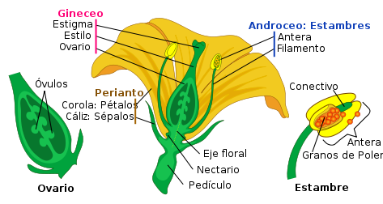
Flor
La flor es la estructura reproductiva característica de las plantas llamadas espermatofitas o fanerógamas. La función de una flor es producir semillas a través de la reproducción sexual. Para las plantas, las semillas son la próxima generación, y sirven como el principal medio a través del cual las especies se perpetúan y se propagan.

